Slide 1

“工程教学法”与教育教学改革
河南省工业学校机电工程系

Slide 2


工程教学法
What is the Teaching Method
工程=现实工作的知识点+技能点
Engineering Teaching Method

Slide 3
教学管理部门
按教学大纲安排课程及课时
传统教学观念
教师
按教材的内容依次实施教学
What is the Traditional Concept
选择教学方法
评价学生
情景教学法
案例教学法
项目教学法
翻转课堂
任务引领法
考试成绩
Traditional View

Slide 4
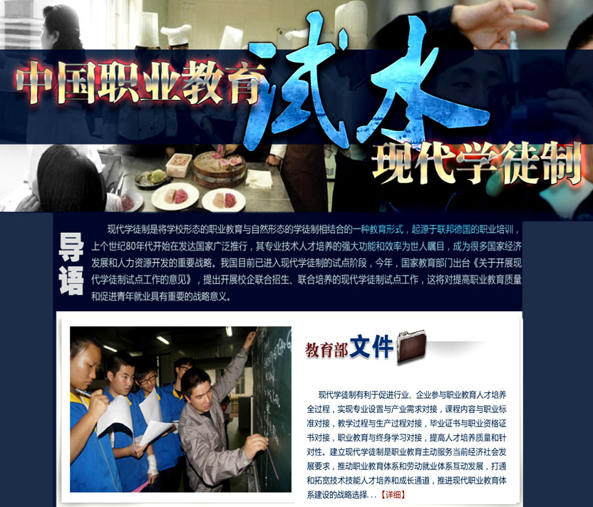
职业教学新趋势
Vocational Education
The New Tendency

Slide 5
师徒制特点
师徒关系密切
What is the Distinguishing Feature
师生关系
是整个教育系统的核心
获得隐性知识
Apprenticeship System

Slide 6
课堂学习不是全部
Education Comes from different ways
在实践中学 在生活中学
Education System

Slide 7
双重管理 双重身份
双重管理 双重身份
现代学徒制
招生即招工
What is the Modern Apprenticeship
关键问题
是校企合作问题
上课即上岗
入校即入厂
The New Tendency

Slide 8
改革的关键点
What is the Main Point of the Reform
观念 & 超前意识
The New Tendency

Slide 9
The End
谢谢

